Slide 1
NeXcury
津山高専 課題部門 14 10014

Slide 2
アジェンダ
Needs ニーズ
User 想定対象ユーザ
Status and Issues 現状と課題
Solution ソリューション
Novelty and Value その新規性と価値
Marketing マーケティング
Future 今後の展望

Slide 3
Needs
ニーズ

Slide 4
Needs
唐突ですが

Slide 5
Needs
現在，真庭市では 災害時でも使えるよう FM波を利用した情報を公開するしくみができあがっています。

Slide 6
Needs
真庭市とは

Slide 7
Needs
私達の津山高専がある津山市のおとなりの自治体です。

Slide 8
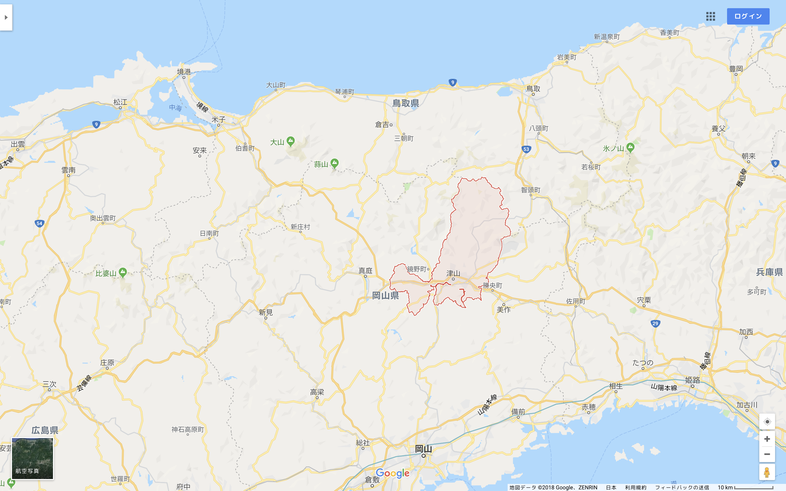
Needs
私達の津山高専がある津山市のおとなりの自治体です。

Slide 9
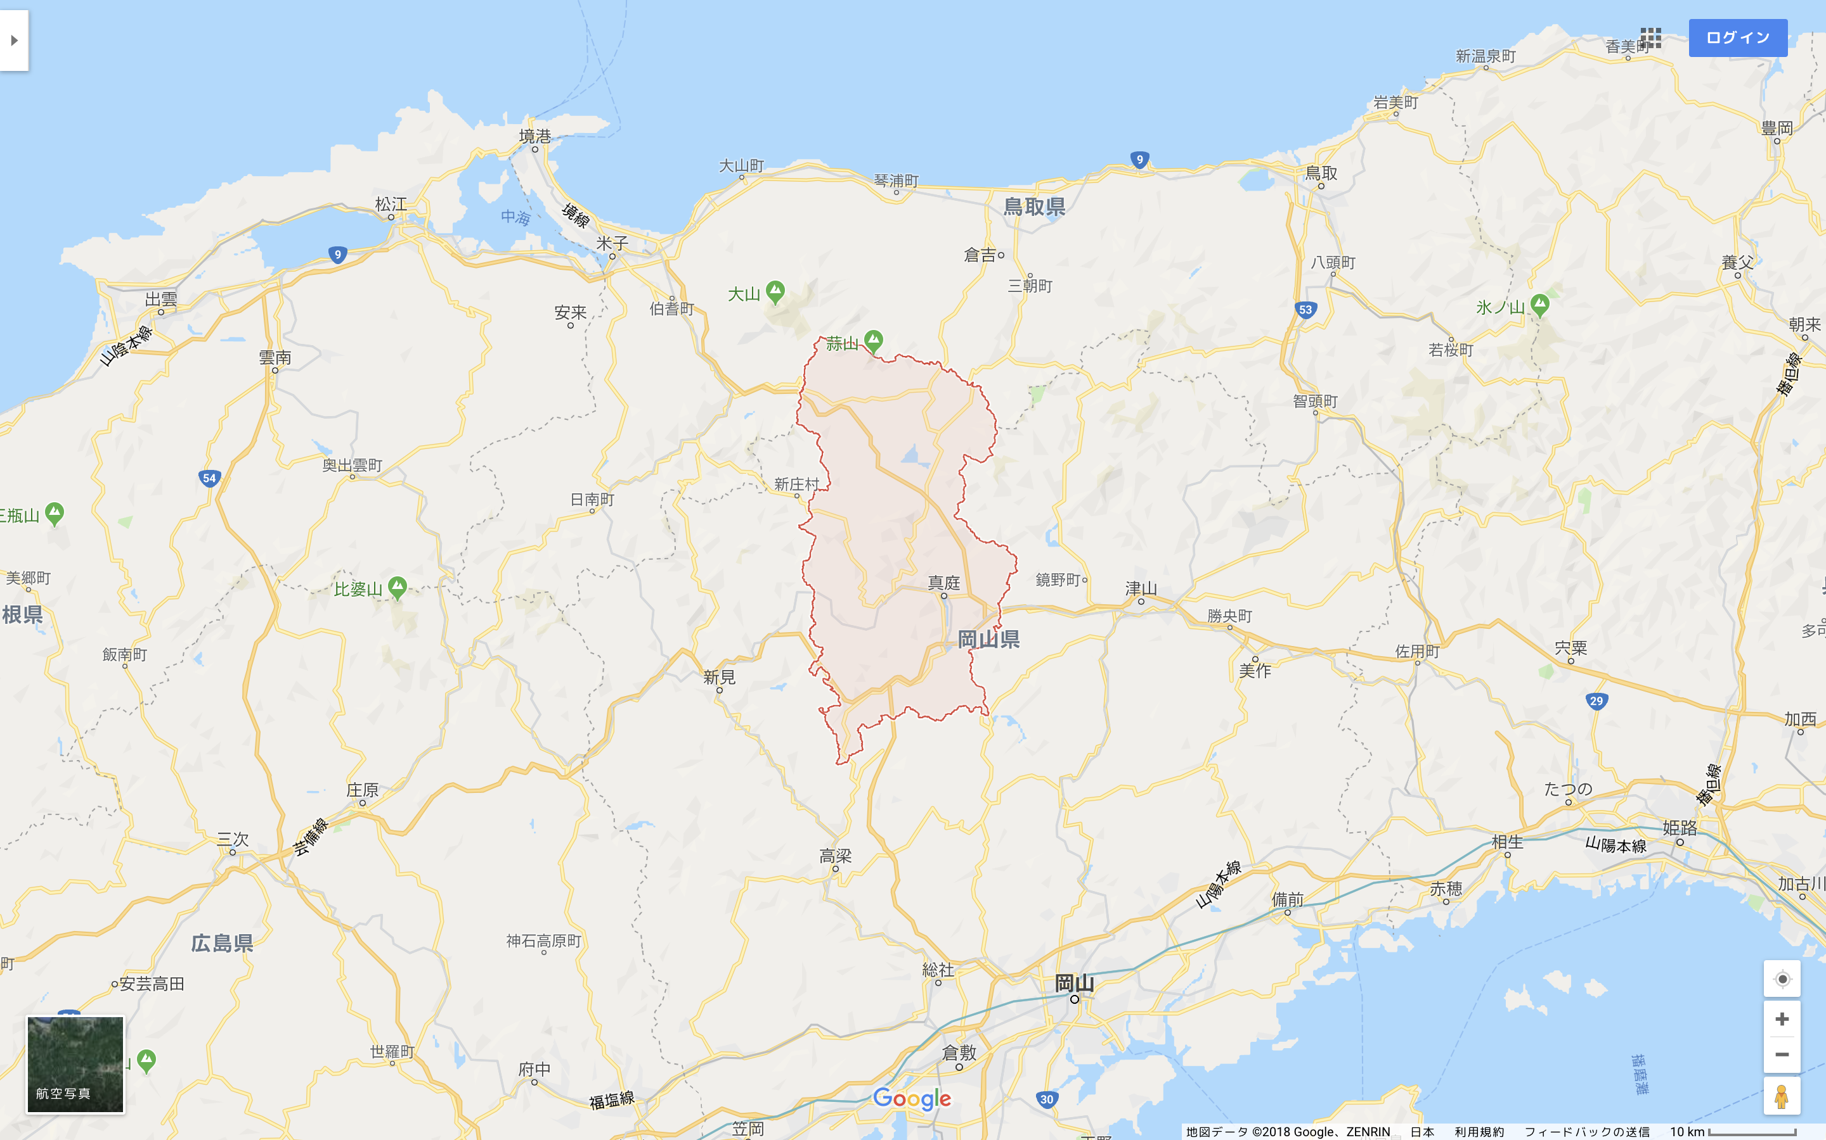
Needs
私達の津山高専がある津山市のおとなりの自治体です。

Slide 10

Needs
私達の津山高専がある津山市のおとなりの自治体です。

Slide 11
Needs
しかしながら

Slide 12
Needs
その放送は 音声放送のみでした

Slide 13
Needs
つまり聾者は 情報が得られない

Slide 14
Needs
同じ市民にもかかわらず 健常者と同様に 情報を得ることができない

Slide 15
Needs
これは誰かが 解決すべき課題

Slide 16
Needs
ならば私達が
解決しようではないか

Slide 17
Needs
私達はこの課題を
解決する NeXcury を考えました

Slide 18
User
想定するユーザー

Slide 19
User
従来の方法では平等に情報を得ることができない
情報のバリアフリー化を望む 全ての人々 全ての自治体

Slide 20
Status and Issues
現状と課題

Slide 21
Status and Issues
現状を知るために 真庭市を訪れました

Slide 22
Status and Issues
そして 真庭市役所の 皆様の助けを借り，

Slide 23
Status and Issues
障碍者コミュニティの皆様に お話を伺いました

Slide 24
Status and Issues
意思疎通には
真庭市役所健康福祉部福祉課の手話通訳士の方に 協力して頂きました

Slide 25
Status and Issues
そして実際に聞いた話

Slide 26
Status and Issues
今は親や兄弟がいるが， 少子高齢化の影響もあり， 今後情報を得られ続けるかが不安だ

Slide 27
Status and Issues
現在，必要な情報を真庭市がメールで 配信してくれているが， 私達は毎日の放送を聞き， 全ての情報を健常者と同様に得ることを 望んでいる

Slide 28
Status and Issues
障碍の度合い(老化からくる難聴/弱視と障碍での聾と盲目では違うらしい)や， 障碍の順番(盲ベースか聾ベースか)によって 適する出力方法が違うので それぞれに考慮する必要がある

Slide 29
Status and Issues
聾者の方曰く 「文章はひらがなだけの文章ではなく かなと漢字が混ざった文章でないと 意味を認識できない」
→漢字も含んで転送する必要があることもここで分かった

Slide 30
Status and Issues
現場へ赴いてのヒアリングの結果， 現在の課題と理想が見えました。

Slide 31
Status and Issues
現在の課題は 聾者や盲聾者をはじめとする障碍者に対して 自治体の情報提供体制が十分に整っていない ことである

Slide 32
Status and Issues
また， それを整備するのにはそれなりに 大きな費用が必要である。

Slide 33
Status and Issues
この課題解決の理想形は

Slide 34
Status and Issues
自治体から見ても 導入しやすい
様々な障碍者に対応した形で 情報を出力するシステムの実装

Slide 35
Solution
ソリューション

Slide 36
Solution
情報のバリアフリー化を目指す

Slide 37
Solution
次世代(Next)の情報の神様(Mercury)

Slide 38
Solution
NeXcuryを考え作りました

Slide 39
Solution
NeXcuryの構成要素は2つです

Slide 40
Solution
1つは各自治体の 放送局に設置するエンコード機能を備えたマシンです。
以降サーバ機と呼びます

Slide 41
Solution
このサーバ機は Node.js，Electron，Vue.js，Bootstrap を使用して制作しています。

Slide 42
Solution
もう1つは各家庭の 受信機に接続するデコード機能 を備えたマシンです。
以降クライアント機と呼びます

Slide 43
Solution
このクライアント機は Node.js，Electron，Vue.jsとkuromoji.js を使用して制作しました
Notes:
kuromojiはJavaで開発されているオープンソース日本語形態素解析エンジンでそれのnpmモジュールがkuromoji.js

Slide 44
Solution
サーバ機は放送される原稿を 入力し，送信ボタンを押すことで， テキストデータを周波数偏移変調を行うアプリケーションで デジタル変調し，それを放送するものです。

Slide 45
Solution
そしてクライアント機は 先程使用した周波数偏移変調 を行うアプリケーションを 受信用に設定することで 放送された音声データから テキストデータにデコードする 機能を有しています。

Slide 46
Solution
また，クライアント機は 災害時に電源が断ち切られても 問題なく稼働するように バッテリーで稼働することも 考慮しています

Slide 47
Solution
さらに，クライアント機は 様々な障碍に対応した出力を 可能とするため 点字出力機器等の外部機器を 接続することで実現しました

Slide 48
Solution
今後も改良を重ねることで 手のひら書き や 手話 に対応することを 目指しています。

Slide 49
Novelty and Value
新規性と価値

Slide 50
Novelty and Value
今回は価値仮説シートのテンプレートに則って

Slide 51
Novelty and Value
ユーザーは
〜〜したいが
〇〇できないので ____には価値がある

Slide 52
Novelty and Value
顧客にとってのNeXcuryの価値は以下のように定義します

Slide 53
Novelty and Value
何らかの障碍を持つ人達は

Slide 54
Novelty and Value
(頼る相手が様々な要件(少子高齢化， 独居老人の増加， etc…)で居ないので)
自力で情報を得たいが

Slide 55
Novelty and Value
情報を得る方法がかぎられており どうしても情報を 平等に得ることができないので

Slide 56
Novelty and Value
情報のバリアフリー化を目指す NeXcuryには 価値がある

Slide 57
Novelty and Value
また，NeXcuryの構成要素は2つ

Slide 58
Novelty and Value
しかもそれぞれがめちゃ安い
サーバ機：NeXcury用エンコーダ クライアント機：NeXcury用Raspberry Pi

Slide 59
Novelty and Value
ある任意の自治体の導入コストは
(NeXcury用エンコーダのコスト) + (Raspberry Pi(NeXcury用デコーダ搭載)*(必要家庭数))

Slide 60
Novelty and Value
圧倒的に安価

Slide 61
Marketing
マーケティング

Slide 62
Marketing
このNeXcuryを広く流通させ， より多くの人々に 情報のバリアフリー化を提供するには マーケティングが必要です

Slide 63
Marketing
このNeXcuryは現在自治体で整備している 情報共有のインフラを大きく改変することなく 上乗せする形で導入できます
Notes:
つまり自治体から見ても非常に導入しやすいということです。 さらに

Slide 64
Marketing
私達の作ったNeXcuryの市場は
全国の自治体で導入できる
必要とする人はすくない

Slide 65
Marketing
私達の作ったNeXcuryの市場は
市場そのものは広い
必要とする人は必ず居る

Slide 66
Marketing
市民のニーズに応える自治体を 顧客としてマーケティングする
↓
必要としている人に 情報のバリアフリー化が届く

Slide 67
Future
今後の展望

Slide 68
Future
現在NeXcuryは実際に 真庭市の障碍者コミュニティの方々に デモ的に見てもらい そのレビューを頂きブラッシュアップを 進める段階にあります。

Slide 69
Future
今後の展望として 実際に導入してもらいたいと 考えています

Slide 70
Future
今日のプロコン本選には ブラッシュアップを続ける NeXcuryのα版を持ってきています。

Slide 71
Future
展示ブースで 情報のバリアフリー化を 体験してください。

Slide 72
Future
以上です
Notes:
このシステムを一言で言うと：モデムをアプリケーションソフトウェアとして実装した

